Slide 1
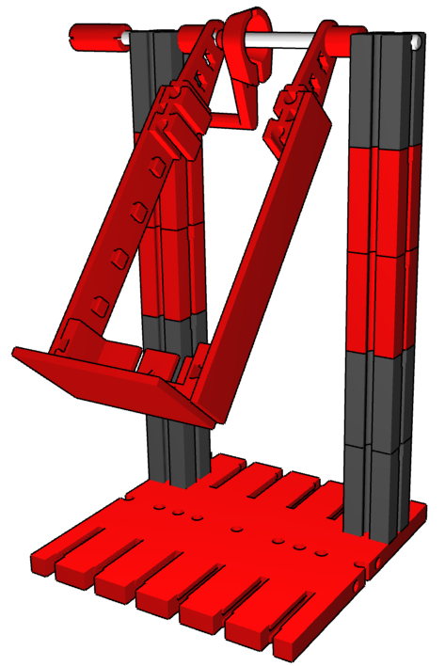
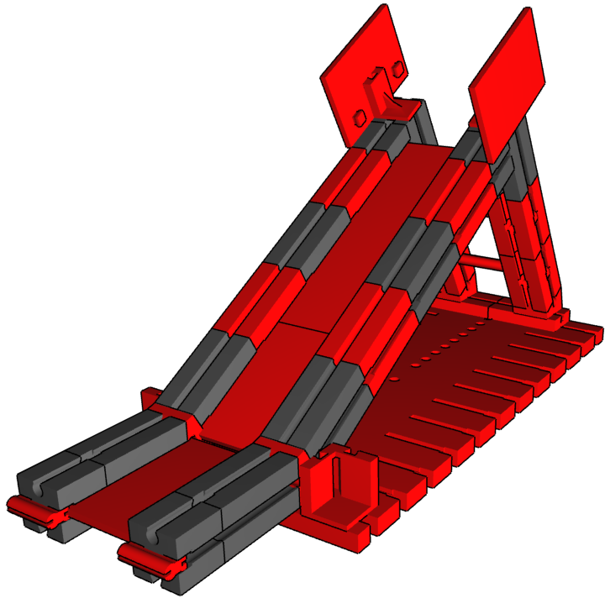
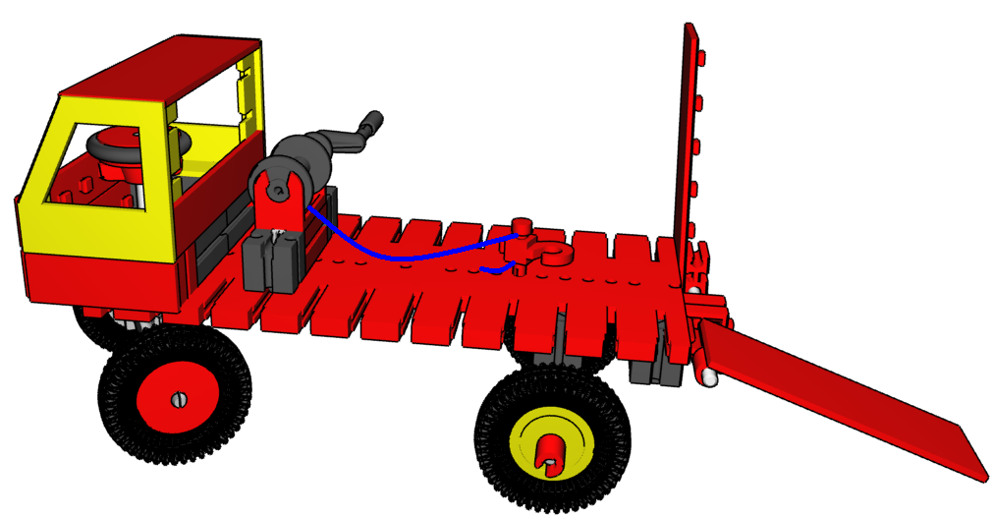
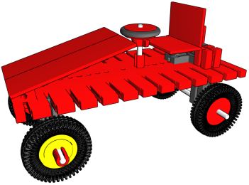
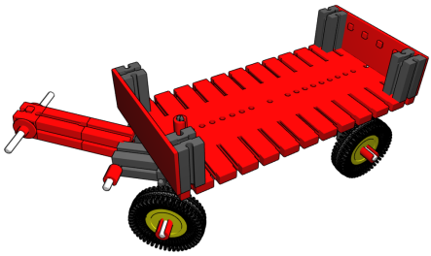
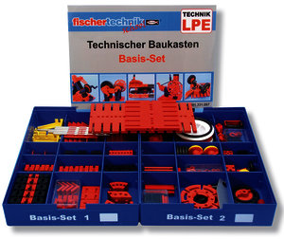
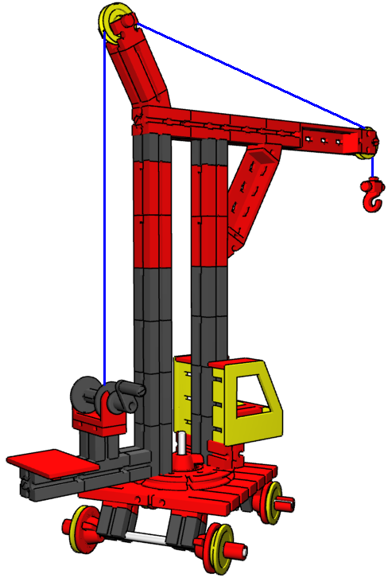
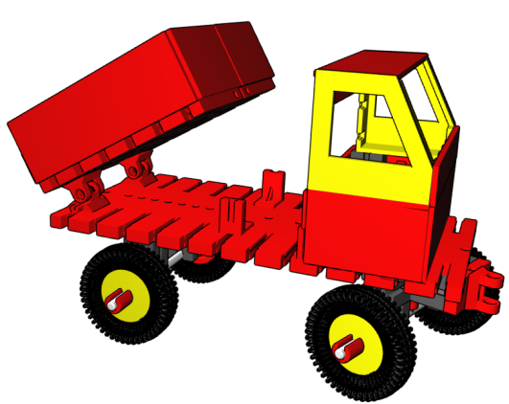
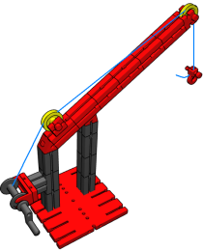
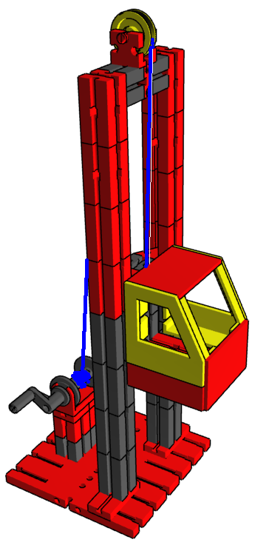
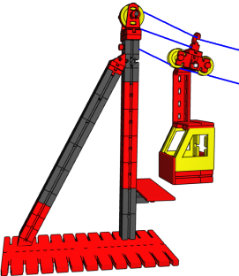
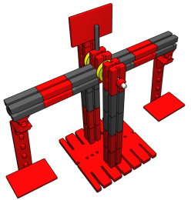
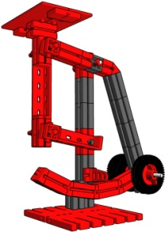
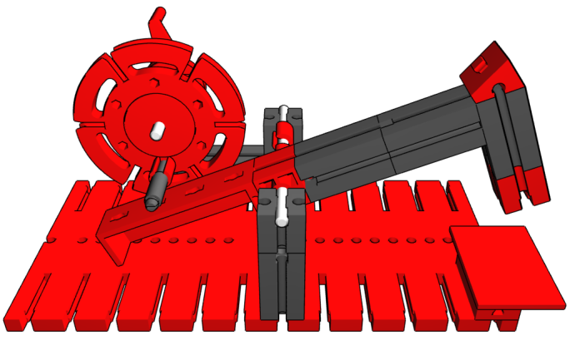
Spielplatz
Einfache Fahrzeuge
Bergungsfahrzeuge
Auf der Baustelle
Themen und Modelle mit dem
Basis – Set
Einfache Maschinen
Aufzüge und Seilbahnen
Waagen

Slide 2
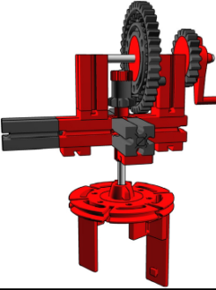
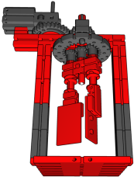
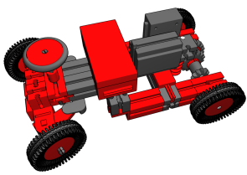
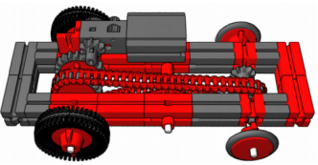
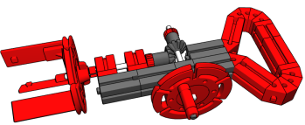
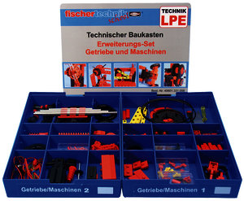
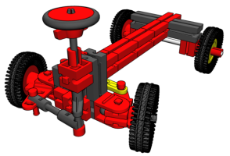
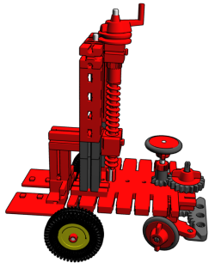
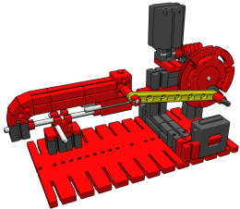
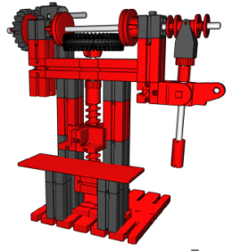
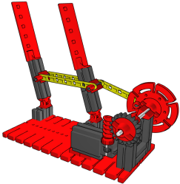
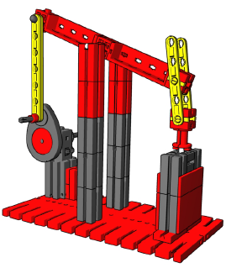
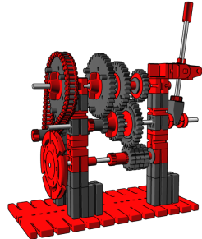
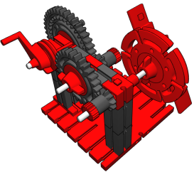
Maschinen im Haushalt
Fahrzeuge mit Motorantrieb
Themen und Modelle mit dem
Erweiterungs- Set
Fahrzeug mit Lenkung
Gabelstapler
Getriebe
Werkzeugmaschinen
Mit Motorantrieb
Umformen von Bewegungen

Slide 3
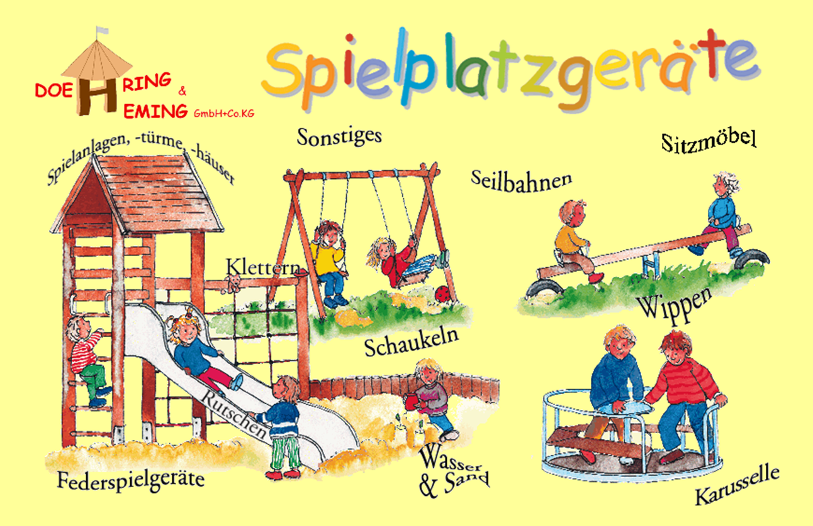

Slide 4

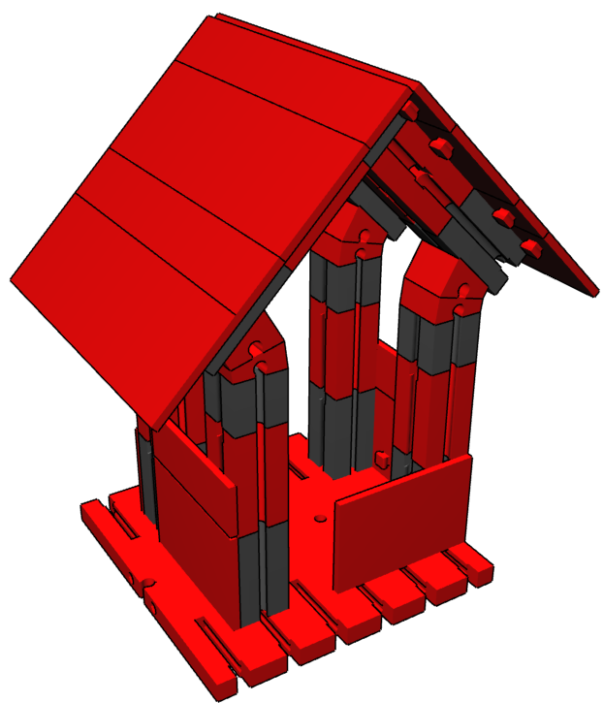
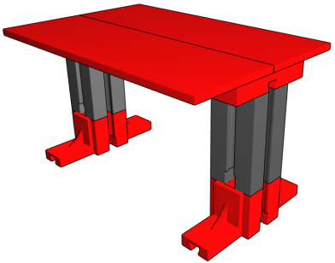
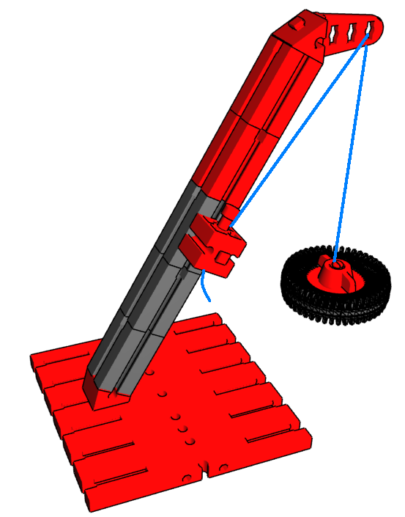
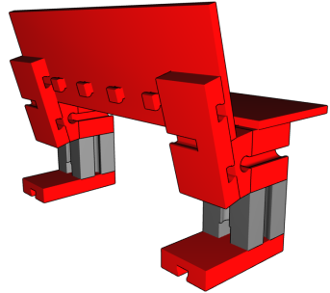
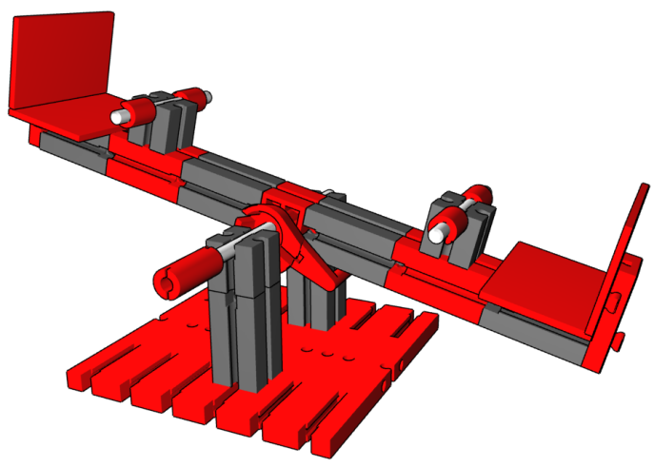
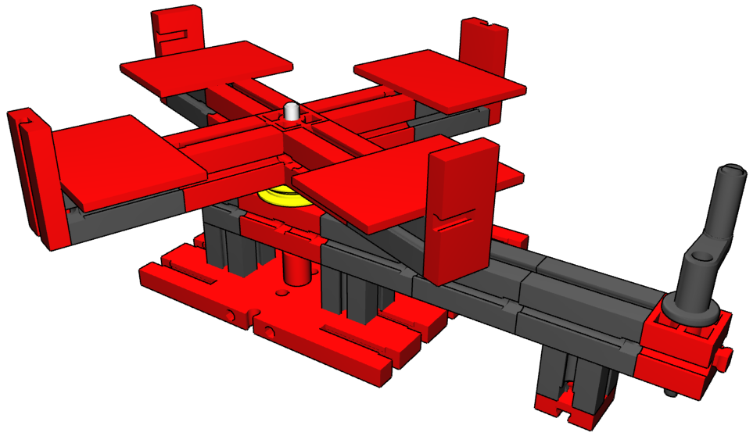
Kinderspielplatz
Reifenschaukel
Tisch
Häuschen
Bank
Schaukel
Wippe
Karussell
Rutsche
Spielplatz
Notes:
Ordner Nr. 1 –Spielplatz (Hyperlink funktioniert nur im Präsentationsmodus)

Slide 5
Wippe
Notes:
Unterricht

Slide 6

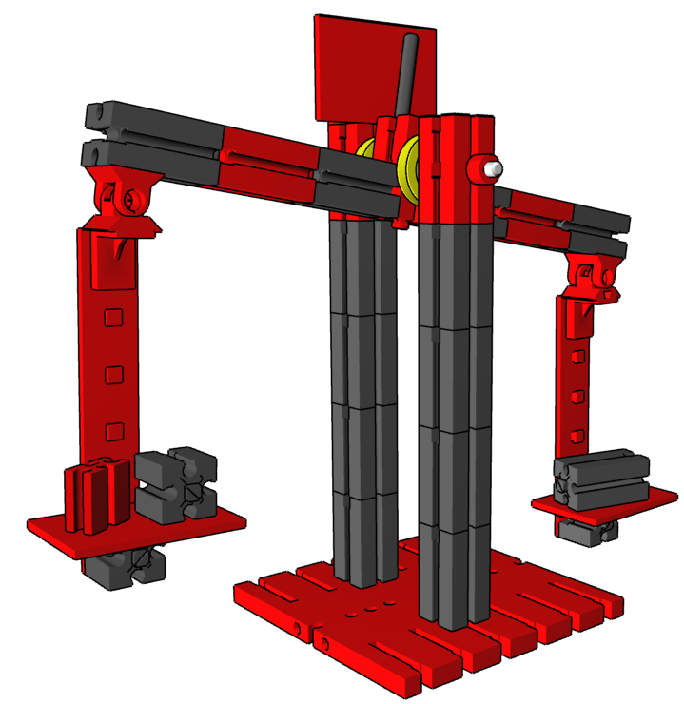
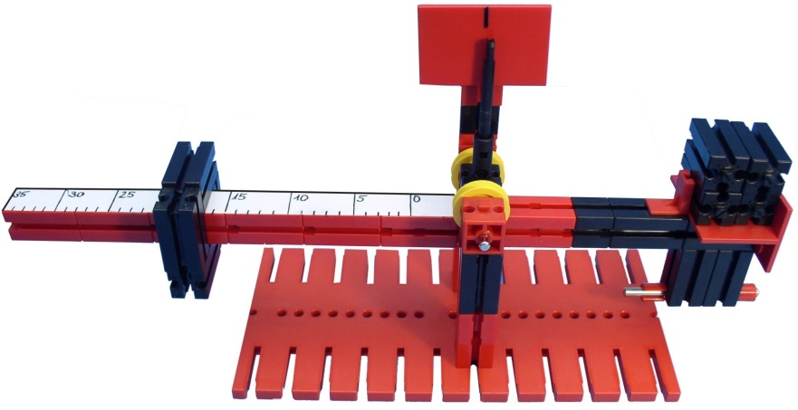
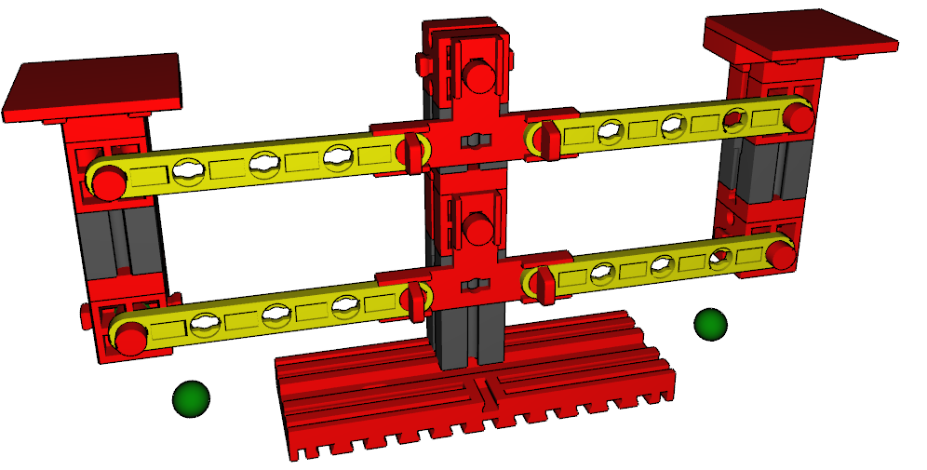
Briefwaage
Gleichgewicht an der Wippe
Thema: Wiegen
Balkenwaage
Schnellwaage
Waage
Notes:
Ordner Nr. 7 - Wiegen

Slide 7
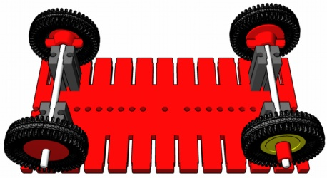
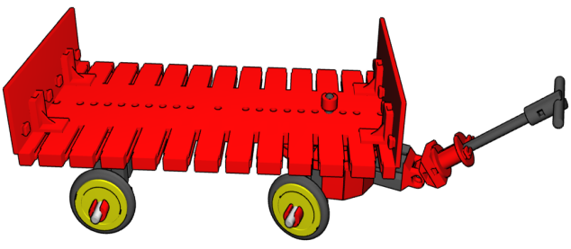
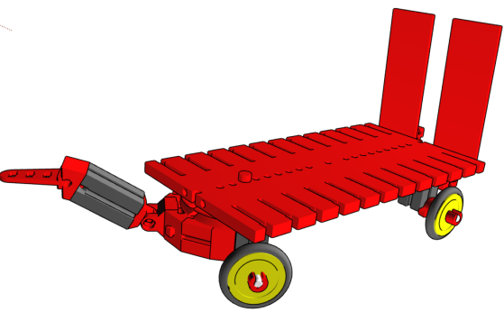
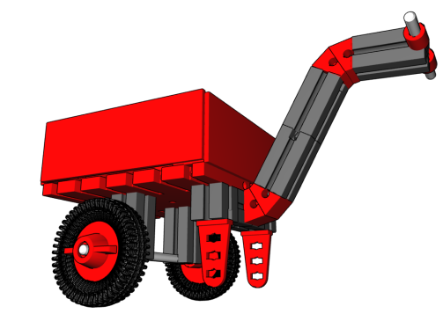
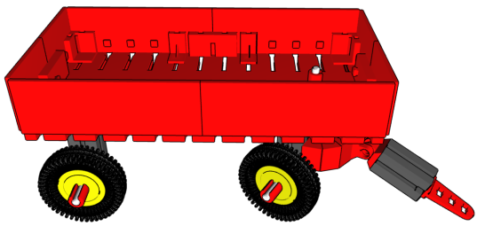
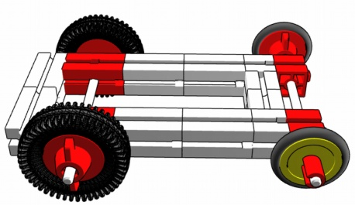
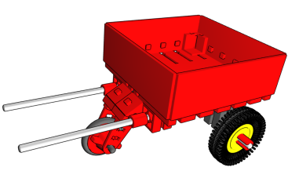
Einfache Fahrzeuge
Handwagen
Einfache Fahrzeuge
Notes:
Ordner Nr. 2 - Einfache Fahrzeuge

Slide 8
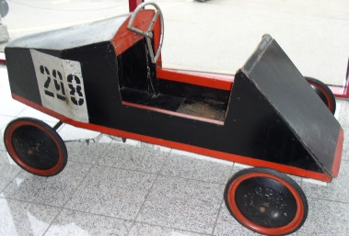
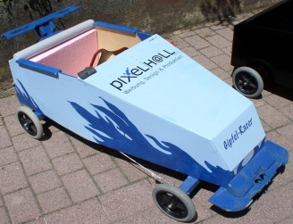
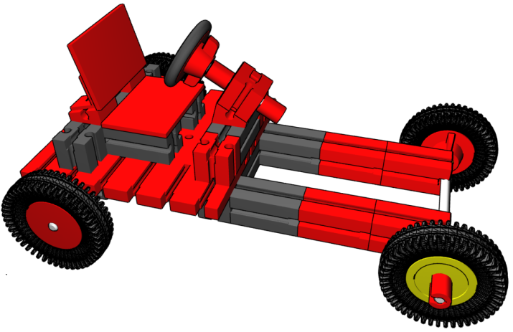

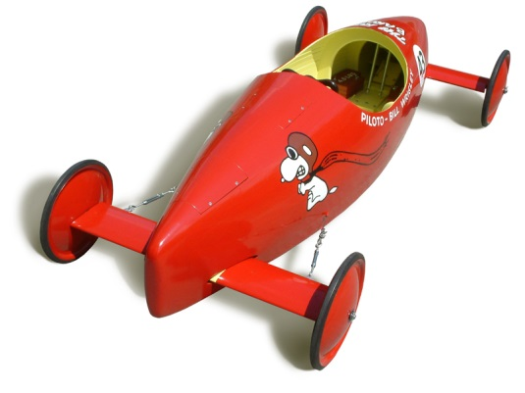
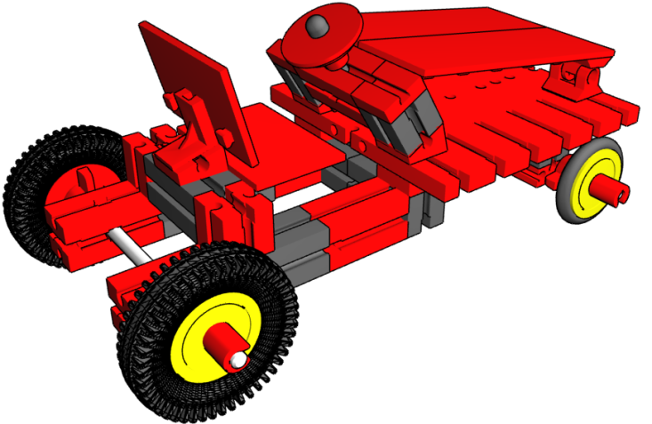

Seifenkisten
Seifenkisten
Notes:
Ordner Nr. 3 – Seifenkisten - Unterricht

Slide 9

Seifenkisten

Slide 10


Abschlepp-
und Bergungsfahrzeuge
Bergungsfahrzeuge
Notes:
Ordner Nr. 4 - Bergungsfahrzeuge

Slide 11


Slide 12





Auf der Baustelle
Baukran
Mobilkran
Materialaufzug
Turmdrehkran
Kipplaster
Baustelle
Notes:
Ordner Nr. 5 - Baustelle

Slide 13






Fahrzeuglenkungen
Drehschemellenkung
Achsschenkellenkung
Fahrzeuglenkungen
Notes:
Ordner Nr. 6 - Fahrzeuglenkungen

Slide 14




Achsschenkellenkung und Drehschemellenkung
Bobby Car
Fahrzeuglenkungen

Slide 15









Mechanische Antriebe
Federwerk
Federstab
Schiefe Ebene
Propeller
Schwungrad
Gewicht
Wind
Gummi
Rückstoß
Notes:
siehe auch Baukästen: Mechanik und Statik oder Cars & Drives

Slide 16




Einfache Maschinen I
Notes:
Einfache Maschinen I (siehe Literaturpaket – Basismodelle)

Slide 17




Alles dreht sich
Notes:
Ergebnisse

Slide 18



Einfache Maschinen II (Heben)
Eisenbahnsignal
Hebemaschine
Schrägaufzug
Schranke
Einfache Maschinen II
Notes:
Ordner Nr. 8 – Einfache Maschinen II

Slide 19
Maschinen III
Hammerwerk
Windmaschine
Personenaufzug
Maschinen III
Schleifmaschine
Notes:
Ordner Nr. 9 – Maschinen III

Slide 20
Zahnräder
Notes:
Ordner Nr. 10 – Zahnräder - Getriebe

Slide 21






Maschinen im Haushalt
Leonardo
Rührmaschinen
Bohrmaschine
Maschinen im Haushalt
Notes:
Ordner Nr. 11 – Maschinen im Haushalt

Slide 22

Arten von Maschinen

Slide 23



Bügelsäge mit und ohne Motorantrieb
Bügelsäge mit Kurbelantrieb
Bügelsäge
Notes:
Ordner 12 – Bügelsäge mit Motorantrieb

Slide 24


Modelle mit Motorantrieb
Stanze
Karussell
Scheibenwischer
Modelle
Notes:
Ordner 13 – Modelle mit Motorantrieb

Slide 25





Fahrzeug mit Motorantrieb
und Fernsteuerung
1 x Doppelkabel
mit 4 Steckern
Länge 1m
Polwendeschalter
Fahrzeug mit Motorantrieb,
2 Gängen und Achsschenkellenkung
Fahrzeug mit Motorantrieb
und 2 Gängen
Fahrzeuge
Notes:
Ordner 14 – Fahrzeuge mit Motorantrieb

Slide 26
Fahrzeug 3 Gänge
Allradantrieb
Schaltgetriebe und Lenkung
Differential

Slide 27



Fahrzeugantriebe
Zahnradgetriebe mit Kette
Notes:
Ordner 15 - Fahrzeugantriebe

Slide 28



Statik - Bilder
Notes:
Ordner 16 - Statik

Slide 29


Kugelbahnen
Notes:
Dynamic

Slide 30
Siegfried Strobl
Ettlinger Str. 10
76297 Stutensee
Tel. 07249/952145
E-Mail: Strobl-Stutensee@t-online.de

